Slide 1
Внеклассное мероприятие : Виртуальная экскурсия по военным мемориалам города- героя Мурманска: «Память о войне в «сЕРДЦе» города-героя».
Подготовил: преподаватель общественных дисциплин ГАПОУ МО «МИК» , Митин Ю.Г.

Slide 2
Целевая аудитория: студенты 1 – 2 курса обучения (16-17 лет).
Цель мероприятия: Данное мероприятие поможет студентам не забывать о подвиге, который совершили мурманчане и красноармейцы в годы Великой Отечественной войны.
Задачи: - формировать чувство вовлеченности а сохранение исторической памяти.
Планируемые результаты
Метапредметные: анализировать, сравнивать, классифицировать и обобщать факты и явления;
Личностные УУД: осмысливать социально-нравственный опыт предшествующих поколений.
Формируемые компетенции:
Личностные:
- проявление эмоционального отношения к деятельности;
- Познавательные:
- определять понятия; устанавливать причинно-следственные связи, делать выводы;
Коммуникативные:
- аргументировать свою точку зрения; умение организовывать сотрудничество и и акцентировать навыки групповой работы.
Ресурсы: данное мероприятие проводится преподавателем, использованы технологии развития общих учебных и функциональных компетентностей.

Slide 3
Актуальность
Мы часто не замечаем вещи, которые нам кажутся обыденными, а на самом деле таят в себе огромную культурную и историческую ценность.
О героическом историческом прошлом нам многое могут рассказать памятники,которых немало в городе-герое Мурманске.
В нашем городе много памятников, но люди мало знают об их истории, не все памятники известны жителям нашего города и ещё меньше они знают о событиях, в честь которых установлены эти памятники.
Вот почему для нас было важно заняться вопросом изучения истории создания памятников,которые хранят память о событиях и людях.
Виртуальная экскурсия поможет студентам колледжа увидеть основные мемориалы, а также выстроить хронологическую цепочку о войне в Заполярье и продолжить формирование исторической памяти у подрастающего поколения.

Slide 4
Нашу экскурсию следует начать от Памятного знака воинам Полярной дивизии. Ведь именно ее бойцы приняли первый удар по окрестностям Мурманска в июне 1941 г..

Slide 5
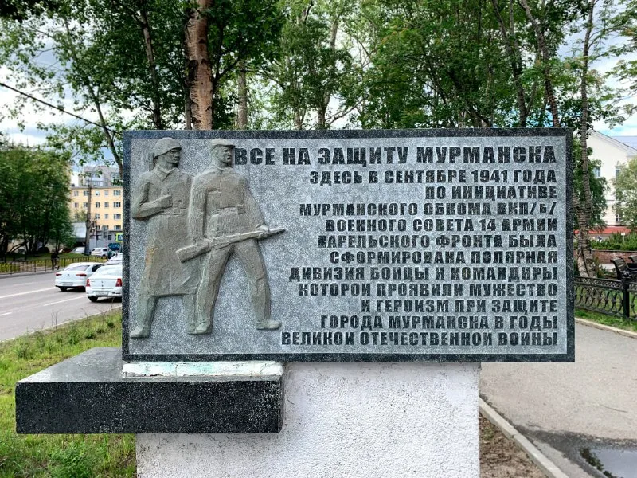
Памятный знак воинам Полярной дивизии (29 сентября 1974 года)
5 сентября 1941 года первым командиром Полярной дивизии был назначен Полковник Стефан Коломиец. Вначале был сформирован 1-й, а затем и 2-й стрелковые полки дивизии. В состав дивизии вошли более 10 тысяч ополченцев (судоремонтников, железнодорожников, портовых грузчиков, рыбаков, работников городских учреждений и других) и несколько тысяч человек из истребительных батальонов Мурманска и Мурманской области. По мере комплектования полки Полярной дивизии сразу вступали в тяжелые кровопролитные бои с наступающим на Мурманск врагом.
Именно здесь, мурманские ополченцы принимали присягу и отправлялись на фронт. Торжественное открытие знака состоялось 29 ноября 1974 года в канун 30-летия разгрома немецко-фашистских войск в Заполярье. Авторами памятного знака стали известные скульптор Г.А. Глухих и архитектор Ф.С. Таксис.

Slide 6
Наш маршрут продолжается и мы перемещаемся к монументу «ВОИНАМ 6-Й ГЕРОИЧЕСКОЙ КОМСОМОЛЬСКОЙ БАТАРЕИ», которые остановили наступление врага летом-осенью 1941 г.

Slide 7
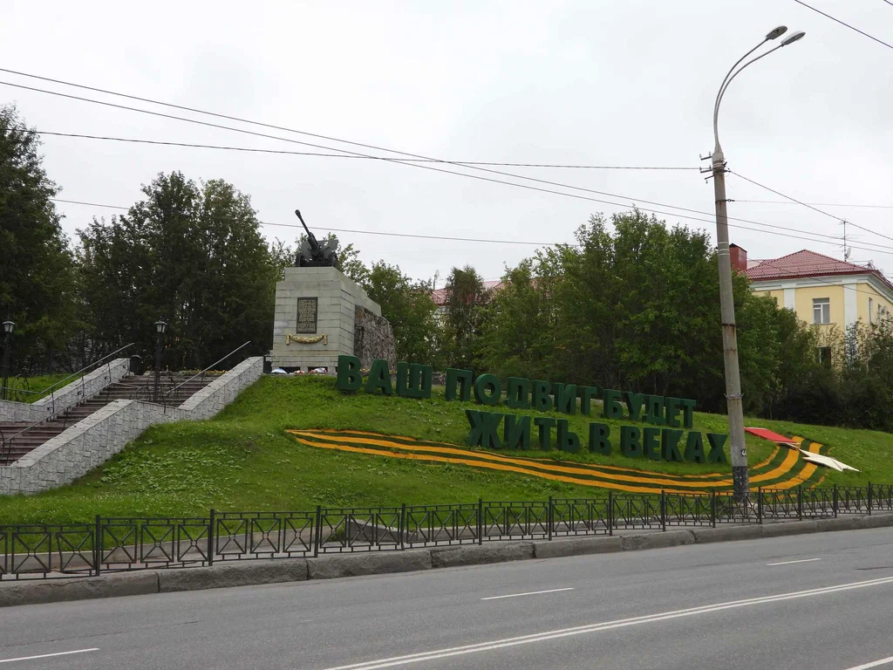
ВОИНАМ 6-Й ГЕРОИЧЕСКОЙ КОМСОМОЛЬСКОЙ БАТАРЕИ (6 ноября 1959 года)
Этот памятный объект не бутафория, а водруженное на постамент реальное орудие. До войны 143-й артиллерийский полк 14-й стрелковой дивизии, в состав которого входила 6-я батарея, располагался на острове Кильдин, но позже был переброшен в Мурманск, который нещадно бомбили немецкие самолеты.
Красноармейцы успешно стояли за родной город. 14 сентября 1941 года враг окружил артиллеристов из Полярной дивизии. 37 человек во главе с лейтенантом Григорием Лысенко погибли. В память о подвиге 6 ноября 1959 года открыли памятник.

Slide 8
Мы перемещаемся по проспекту Ленина к зданию Мурманского областного драматического театра, рядом с ним расположен памятник пограничникам Арктики.

Slide 9
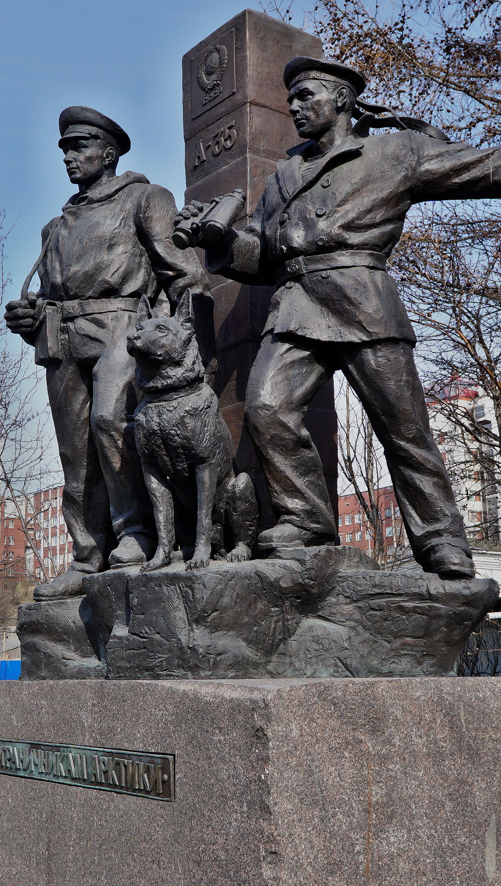
памятник пограничникам Арктики (26 мая 2013 года)
Легендарный пограничный столб А-35, стоявший на хребте Муста-Тунтури. Первый удар немецких войск пограничники приняли 29 июня 1941 года. Несколько лет они отважно сражались на берегах рек Титовка и Лотта, на хребте Муста-Тунтури и под Кандалакшей. Именно на Кольском полуострове враг так и не смог полностью перейти советскую границу
Над постаментом, символизирующем суровые северные скалы, возвышается пограничный знак. Вокруг него застыли три пограничника, охраняющие сухопутную, морскую и воздушную границу. Они стоят спина к спине, с оружием наперевес, а у их ног навечно замер верный друг - пограничный пес.

Slide 10
Продолжая движение по центральной артерии города-герой мы доходи до памятника Анатолию Бредову. Его подвиг в ходе проведения Петсамо-Киркенесской наступательной (1944 г.) операции позволил сохранить жизни красноармейцев.

Slide 11
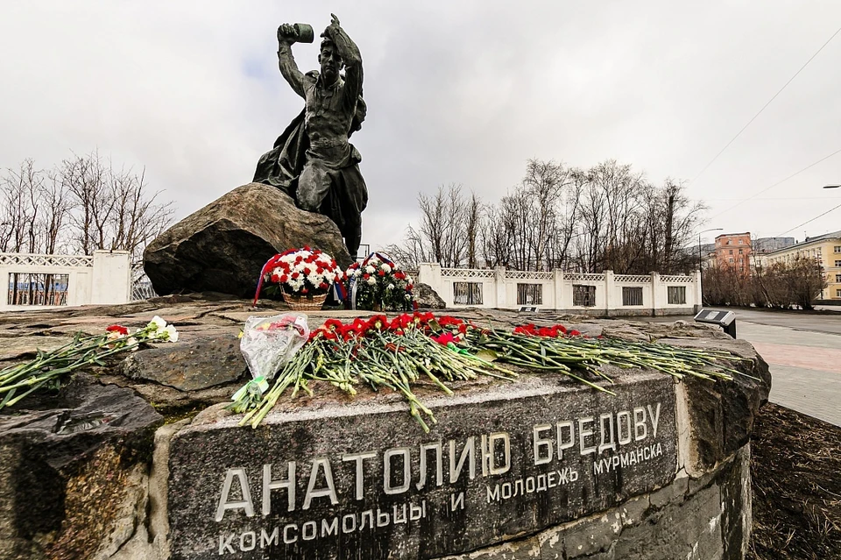
Памятник Анатолию Бредову
(9 мая 1958 года)
В ходе Петсамо-Киркенесской наступательной операции в октябре 1944 года, когда войска Карельского фронта нанесли сокрушительный удар по 19-му горно-стрелковому корпусу 20-й горной немецкой армии на мурманском направлении Анатолий Бредов и Никита Ашурков совершили выдающийся подвиг.
Увековечить подвиг Героя Советского Союза Анатолия Бредова предложили в 1956 году мурманские комсомольцы и молодежь Мурманска. В основном они и собрали 9 миллионов рублей, на которые было приобретено 3 с половиной тонны бронзы. Свидетельство тому — закрепленная на памятнике табличка: «Анатолию Бредову – комсомольцы и молодежь Мурманска».
Городской совет комсомола решил заключить договор о создании памятника в сотрудничестве с живописно-скульптурным комбинатом в городе Ленинград. За выполнение заказа принялась бригада под руководством молодого талантливого скульптора Ястребинецкого Г.Д.

Slide 12
Победа была достигнута нашим государством дорогой ценой. И достигнуть успеха без помощи союзников по антигитлеровской коалиции было бы непросто. Мы завершаем знакомство с местами памяти «в сердце» Мурманска с мемориалами, подчеркивающими помощь и братство союзников по антигитлеровской коалиции в годы Второй Мировой войны.

Slide 13
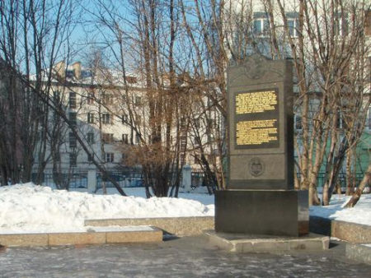
Памятник участникам полярных конвоев (29 августа 1991 года)
11 января 1942 года первый караван судов встал на разгрузку в Мурманске. В период 1941-1942 годов «северный коридор» был главным маршрутом поставок иностранной помощи в европейскую часть СССР. По нему с начала войны до августа 1942 года проследовало 18 конвоев в СССР и 13 в обратном направлении.
29 августа 1991 года во время проведения международной акции памяти «ДЕРВИШ-91» был торжественно открыт памятник участникам полярных конвоев. Мемориал создан в честь памяти тех, кто отдал свои жизни в борьбе за свободу в ходе Арктической компании во время Второй мировой войны. Мужчины и женщины из Великобритании и союзных государств совершали рейсы в Мурманск на торговых судах под охраной военных кораблей ВМС союзников.

Slide 14
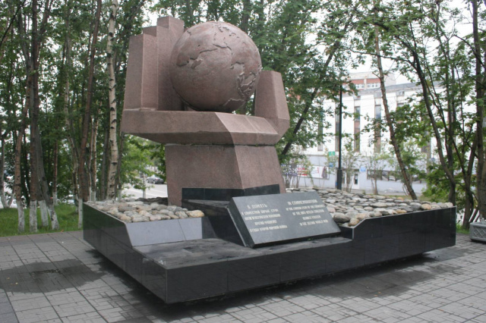
Памятник в честь боевого содружества стран антигитлеровской коалиции в годы второй мировой войны
(7 мая 1975 года)
В годы Великой Отечественной войны, особенно на начальном ее этапе помощь наших союзников была неоценимой. Огромное значение имели поставки боевой техники и боеприпасов, продовольствия и стратегических материалов, в которых нуждалась наша оборонная промышленность
7 мая 1975 года на улице Челюскинцев был открыт памятник в честь боевого содружества стран антигитлеровской коалиции в годы второй мировой войны. Авторы памятника - архитекторы А. Ганин и В. Андреев из института «Мурманскгражданпроект». Памятник создан в виде руки, удерживающей на раскрытой ладони земной шар. Для создания памятника выбран темно-красный гранит. Установлен он в небольшом скверике у Дома культуры моряков (ул. Челюскинцев, д. 3/1). На торжественной церемонии присутствовали представители Австралии, США, Великобритании, Канады, Норвегии. На плите из черного камня, установленной на подиуме, высечено посвящение на русском и английском языках: «В память о совместной борьбе стран антигитлеровской коалиции против фашизма во Второй мировой войне».

Slide 15
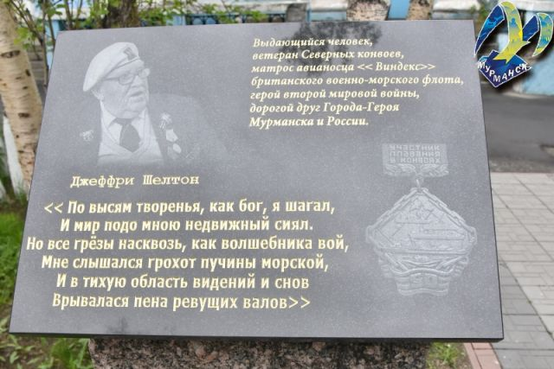
памятная доска Джеффри Шелтону
(18 июня 2019 года)
Джеффри Шелтон в составе Королевских ВМС Великобритании он был в составе участников легендарных Северных конвоев.
По завершении Второй мировой войны он занимался изучением истории Северных конвоев.
«Джеффри Шелтон – уникальная личность. Он навсегда остался другом России, принимал участие во многих мероприятиях, награжден медалью Ушакова.
Пример Джеффри Шелтона показывает, что несмотря на все разногласия, ничто не помешает дружбе между людьми из самых разных стран».

Slide 16
Заключение
Данное внеклассное мероприятие «может использоваться при проведении пар по истории и (или) экономической географии поможет студентам 1-2 курса, что позволит студентам овладеть актуальной информацией о сохранении исторической памяти в городе-герое Мурманске.
Мероприятие поможет при изучении следующих тем в рамках истории: «Великая Отечественная война» , «Заполярье в годы Великой Отечественной», при проведении внеклассных мероприятий в рамках проекта «На Севере-жить!».

Slide 17
Источники информации и электронные ресурсы
29 сентября 1974 года в Мурманске открыли памятный знак в честь воинов Полярной дивизии [Электронный ресурс]: https://arctic.narfu.ru/main/news/3409-29-sentyabrya-1974-goda-v-murmanske-otkryli-pamyatnyj-znak-v-chest-voinov-polyarnoj-divizii?ysclid=mozk1x3fjh639572462 (дата обращения:10.05.2026).
Библиографический указатель «Мемориальные доски и памятники города Мурманска» / Сост.: Першина Л. П., Недвецкая С. П., Мурманск.- 2012.- 307 с.
Киселев А. А. На перекрестках памяти : о памятниках революц.,трудовой и боевой славы Мурм. обл. / А. А. Киселев, А. С.,Марченко, М. Г. Орешета.- Мурманск : Кн. изд-во, 1985.- 208 с.
Коваленко, Н. Памятники Мурманска / Н. Коваленко ; фот. А. Пронин // Вечерний Мурманск.- 2004.- 9 янв.- С. 5.
Мурманский календарь: 7 мая. В разгар "Холодной войны" в Мурманске появился памятник международному боевому содружеству [Электронный ресурс]: https://www.murmansk.kp.ru/daily/25879/2842986/ (дата обращения:10.05.2026).
Памятники города-героя Мурманска / ред. и сост.: Т. Владимирова.- Мурманск : Борей, 2004.- 63 с.
Памятники и памятные знаки Мурманской области : Мурм. обл. науч. б-ка ; сост.: Н. В. Нужаева, О. П. Коноплева; ред.: Ж. Л. Гайдай, Е. В. Синева.- Мурманск : Изд-во Мурм. обкома КПСС, 1983.- 55 с.

Slide 18
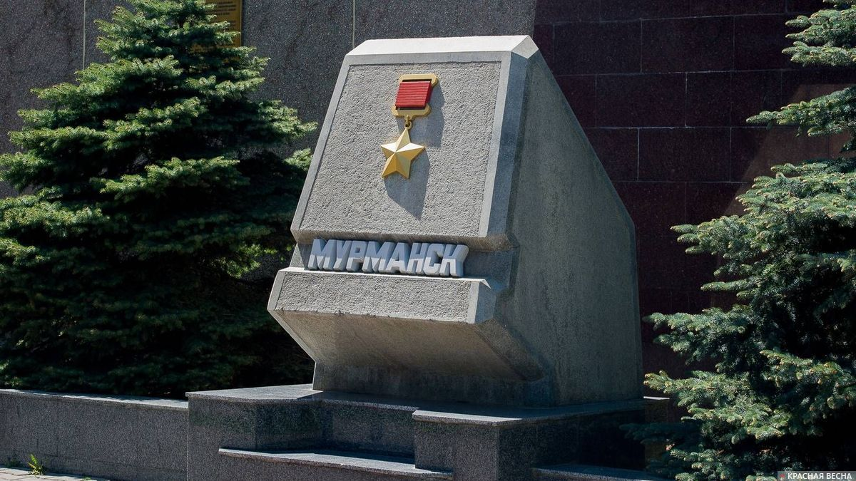
Спасибо за внимание!

